Slide 1


我们的成长离不开教师的精心培育，我们感恩我们的老师。著名作家刘绍棠在《师恩难忘》这篇文章里就表达对老师的感激和怀念之情。这是一篇深情而朴实的文章，让我们深切地感受作者的一片尊师情。

Slide 2

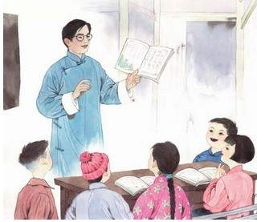
恩师是人不可缺少的机遇。
----季羡林

Slide 3
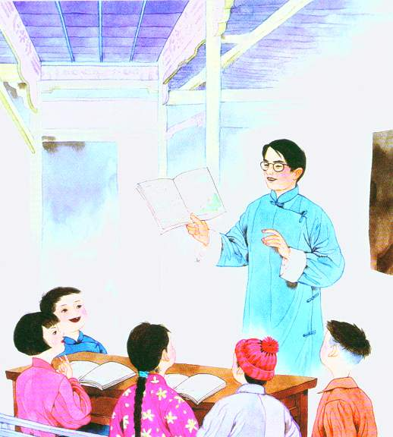

五年级语文上册第一单元
师恩难忘

Slide 4
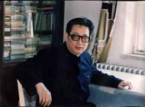
名
人
殿
堂
刘绍棠，中国当代著名作家。13岁开始就发表作品，20岁成为中国作家协会最年轻的会员，被誉为中国文坛的“神童作家”。长篇小说《京门脸子》获北京优秀长篇小说奖。《敬柳亭说书》获首届中国大众文学奖。《蒲柳人家》获全国优秀中篇小说奖。多部中、短篇小说被译成英、法、德、俄、日、西班牙、泰国、孟加拉、阿尔巴尼亚文出版。
1991年获国务院颁发的“为我国文化艺术 事业做出突出贡献”的专家证书。曾任中国作家协会副主席。

Slide 5
自学提示：
1.自由轻声读课文，注意读准生字，读
顺句子,读通课文。
2.想一想，你理解了哪些词语的意思?
3.思考：课文写了一件什么事？作者为
什么觉得师恩难忘？

Slide 6

lǎo chuī xiē dāo huǎng
姥姥 炊烟 歇歇脚 念叨 恍如
xǐng zī zhàng
惊醒 滋润 拐杖
zhēng tǒng zhǔ huì
正月 捅了我一下 拄着 教诲

Slide 7
姥炊歇叨恍
醒滋杖捅拄

Slide 8
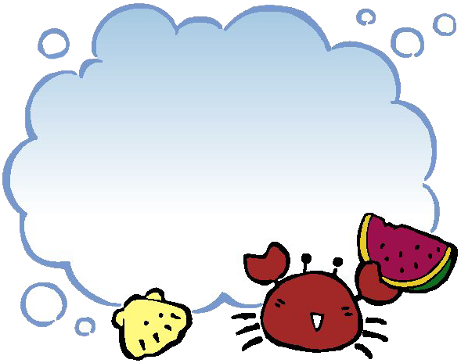

反馈交流
1、本课主要讲了一件什么事？
作者上小学的时候，有一位教他语文的田老师，这位老师在上课的时候总是把课文编成一个个有趣的故事讲给同学听，正是这些故事如春雨滋润着作者，使他走上了文学创作的道路。

Slide 9
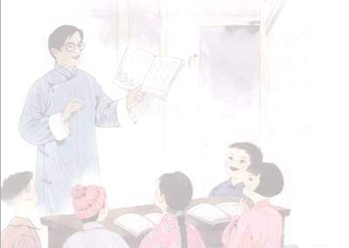
初读课文，思考：
用提取中心段的方式给课文分层。课文哪几自然段是讲田老师怎样上课的？
第一段(1-2自然段):“我”到邻近的一所乡村小学读书。
第二段(3-7自然段):教语文的田老师在讲课文一个生动有趣的故事，且4年都是如此。
第三段(第8-9自然段):“我”不忘老师的教诲之恩。

Slide 10
一、学习课文第一部分
从哪个词可以看出作者是在回忆往事的？
那年
这个小学设在一座庙内，只有一位老师，教四个年级。当时学生少，四个年级才一个班。老师姓田，17岁就开始教书了。他口才、文笔都很好。
思考：这一段流露了作者怎样的思想感情？在书上画一画写一写。
“口才”说话的才能。“文笔”文章用词造句的风格和技巧，即写作的才能

Slide 11
二、学习课文第二部分
开学第一天，田老师是怎样上课的？
田老师先给二年级和四年级同学上课，叫三年级学兄把着一年级学弟的手描红。他再给一年级上课。
他为学生讲了一个什么故事？他是怎么讲这个故事的？
他先把这首诗念一遍，又连起来讲一遍，然后，编出一段故事，娓娓动听地讲起来。
“娓娓动听”——形容说得生动，使人爱听
故事与小诗有什么关系？对于刚人学的孩子来说，这故事有意思吗？

Slide 12
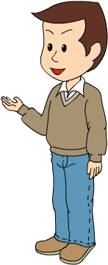
深度探究，理解感恩
田老师把短短20个字的小诗，编成200个字左右的小故事，故事中加入了什么呢？这个故事对刚入学的‘我’有什么启发呢？
从事文学创作，需要发达的形象思维，丰富的想象力，田老师在这方面培育了我，让我开了窍。
-----刘绍棠

Slide 13
1、从哪儿看出“我”听得“入了迷”？
亲自来到某个地方，受到某种感受。
（“我听得入了迷，恍如身临其境。田老师的声音戛然而止，我却仍在发呆。”）
形容声音突然停止。
2、文中写田老师讲故事为什么要写我的反应呢？
（侧面衬托）
3、说一说插图的内容。想一想：从田老师的故事中，“我”得到了些什么呢？
快乐、知识、道理、听课的享受、生活的美……

Slide 14
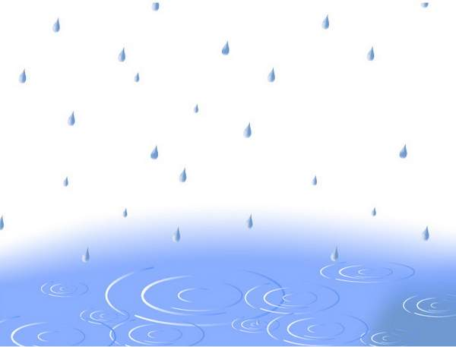
在“我”的心中，田老师的故事好像是 。
我在田老师那儿学习四年，听了上千个故事，这些故事有如春雨点点，滋润着我。
说话：
如果说一个故事让我获得了一份知识，那么上千个故事我就获得了上千份知识。
如果说一个故事让我懂得了一个道理，那么 。
如果说 。
如果说 。

Slide 15
老师的故事是春雨。随风潜入夜，润物细无声。老师的教育就像这春雨，悄无声息，飘进我的心田。再来读读。
我在田老师那儿学习四年，听了上千个故事，这些故事有如春雨点点，滋润着我。
在密密春雨中，知识的种子在发芽，在长叶，感受到了吗？一起读。

Slide 16
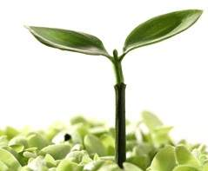
三、学习课文第三部分
四十年后，我回到了家乡，在村边遇到了老师，望着白发苍苍，恩重如山的老师，我会做些什么，说些什么，想些什么呢？读读课文的八九自然段。
此时的“我”已是快五十岁的人了，而且已经是个大作家了，为什么还行小学生一样的礼？
一日为师，终身为父！田老师对“我”的教诲之恩“我”永远记在心中，“我”永远尊敬老师。
课文最后一段与课题有什么关系？
互相照应，点题

Slide 17
写法借鉴
（1）抓住了田老师爱讲、会讲故事这个特点，还选取生活中的典型事例来表现这个特点，融入自己的真情实感。
（2）除了通过“娓娓动听”、“引人入胜”等词句直接描写出田老师讲故事的精彩，还通过我沉醉其中的反应来侧面衬托，更加表现出田老师故事讲得精彩。

Slide 18
练习，填写适当的成语：
1、读了《九寨沟》我仿佛（ ），陶醉在奇山秀水之中了。
2、演奏会上，音乐（ ），听众一片茫然，不知发生了什么事。
3、奶奶摇着蒲扇，（ ）地给我讲起了《牛郎织女》的故事。
4、田老师将小诗编成（ ）的故事，事隔多年，我仍然（ ）。
5、“（ ），（ ）” 是说培养人才不容易，也是长久之计。
6、形容口才好，说起话来吸引人的成语有：
滔滔不绝、妙语连珠、出口成章、口若悬河 。
7、形容人知识丰富，才学出众的成语有：
才华横溢、学富五车、妙笔生花、见多识广、博学多才。
身临其境
戛然而止
娓娓动听
引人入胜
记忆犹新
十年树木 百年树人

Slide 19
刘绍棠作品中赞美老师的话语：
老师，无论我长成挺拔的乔木，还是低矮的灌木，我都会用生命的翠绿向您致意，向您祝福!
忘不了您和风细雨般的话语，荡涤了我心灵上的尘泥；忘不了您浩荡东风般的叮咛，鼓起我前进的勇气。老师，我终生感激您!
即使我两鬓斑白，依然会由衷地呼唤您一声——老师!在这个神圣而崇高的字眼面前，我永远是一个需要启蒙的学生。

Slide 20

赞美老师的名言
学而不厌，诲人不倦。——孔子
春蚕到死丝方尽，蜡炬成灰泪始干。——唐李商隐《无题》
落红不是无情物，化作春泥更护花。——清龚自珍《已亥杂诗》
采得百花成蜜后，为谁辛苦为谁甜。——唐罗隐《蜂》
一日为师，终身为父。——元关汉卿

